Slide 1




Tervetuloa Hour of Code™ -tapahtumaan
Tervetuloa Minecraft Hour of CodeTM -tapahtumaan
Notes:
Tämä esitys on suunnattu 5–10-vuotiaille lapsille. Esitystä varten on hyvä varata tunti. Aikaa voi lyhentää nuoremmalle yleisölle.
JUONTOTEKSTIMALLI:
”Hei kaikille! Minä olen <nimi> ja edustan <organisaatio>. Tänään käytetään Minecraftin Hour of Code™ -opetusohjelmaa. Hour of Code™ on yleishyödyllisen Code.org-järjestön maailmanlaajuinen kampanja, jonka tarkoituksena on näyttää, että kuka tahansa voi oppia koodaamisen perusteet. Tänään tekin pääsette osallistumaan kampanjaan, sillä nyt opettelemme koodaamaan käyttämällä Microsoftin uutta Minecraft Hour of Code™ -opetusohjelmaa. Ennen kuin aloitetaan, jutellaan hieman siitä, mitä koodaus oikeasti on, miksi se on tärkeää ja miksi se on niin hauskaa!”
DIAN TAVOITE:
Saada osallistujat innostumaan Hour of Code™ -tapahtumasta!
HUOMAUTUS AVUSTAJALLE:
Muista, että tapahtuman tärkein tavoite on se, että osallistujat käyttävät opetusohjelmaa. Rajaa siis esittely riittävän lyhyeksi. Useimmat tämän esityksen dioista on tarkoitettu näytettäväksi vain hetken ajan nopeaa ja keskustelevaa esitystä tukien.
TÄMÄN DIAN KUVAA KOSKEVAT OHJEET:
Tämä kuva edustaa Hour of Code™ -tapahtumia eri puolilla maailmaa.

Slide 2


Puhutaan koodauksesta
Puhutaan koodauksesta!
Notes:
JUONTOTEKSTIMALLI:
Tervetuloa!
Esittele itsesi luokalle. Kerro kuka olet, mitä teet työksesi ja, jos työskentelet tekniikan parissa, miksi innostuit Hour of CodeTM -konseptista.
”Ensiksi katsomme lyhyen videon, joka osoittaa, kuinka suosituksi koodaus on viime vuosina tullut ja kuinka moni mielenkiintoinen henkilö on kokeillut sitä!”
HUOMAUTUS AVUSTAJALLE
Video käynnistyy automaattisesti, kun siirryt seuraavaan diaan.

Slide 3
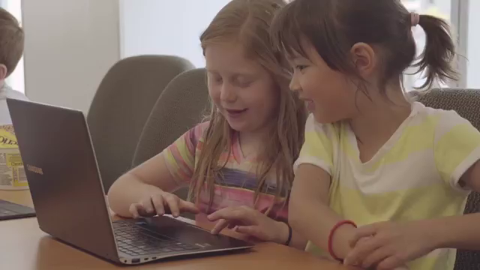
Code.org-järjestön Hour of Code™ -video
Notes:
DIAN TAVOITE:
Saada osallistujat innostumaan Hour of Code™ -opetusohjelmasta.
TÄMÄN DIAN KUVAA KOSKEVAT OHJEET:
Videon pitäisi käynnistyä automaattisesti.
Jos haluat vaihtaa kielen tai tekstityksen, sen voi tehdä alla olevasta linkistä napsauttamalla videon oikeassa alakulmassa olevaa Asetukset-kuvaketta (hammaspyörä). Jos toimit näin, linkki täytyy ehkä upottaa diaan uudelleen: https://www.youtube.com/watch?t=1&v=2DxWIxec6yo
Osoitteesta code.org löytyy lisää videoita, joita voi käyttää, jos haluat välittää erilaisen sanoman kuulijoille.

Slide 4


Mitä tiedät ”koodauksesta”?
Mitä koodaus on?
Kun kuulet sanan ”koodaus”, mitä tulee mieleesi?
Kysymys
Notes:
JUONTOTEKSTIMALLI:
”Kun kuulette sanan ”koodaus”, mitä tulee mieleenne? Onko se jotain salaista, kuten salainen koodi? Minkälaisten ihmisten luulette koodaavan? Antakaa mielikuvituksenne laukata!”
DIAN TAVOITE:
Tämä dia on tarkoitettu keventämään tunnelmaa.
On mahdollista, että lapsilla ei ole vastausta näihin kysymyksiin, mutta kysymysten tarkoitus on herättää huoneessa keskustelua ja luodata mahdollisia ennakkokäsityksiä koodaamisesta. Pidä huoli siitä, että keskustelusta tulee hauska ja että väärätkin vastaukset ovat OK. Seuraavassa diassa korjaamme koodaukseen liittyviä väärinkäsityksiä, ennen kuin siirrymme opetusohjelmiin.

Slide 5

Koodaus on...
Koodaus on sitä, mistä ohjelmat ja sivustot on tehty
Notes:
JUONTOTEKSTIMALLI:
”Puhutaan nyt siitä, mitä koodaus todella on.”
DIAN TAVOITE:
Diojen 5–7 tarkoitus on kertoa helposti ymmärrettävällä tavalla, mistä koodauksessa on kyse.

Slide 6




Tietokoneiden kanssa voi kommunikoida
Hei!
?
Notes:
JUONTOTEKSTIMALLI:
”Koodi on kieltä, jolla laitteille annetaan ohjeita, jotta se osaa toimia niin kuin haluat. Koodin avulla voi tehdä kaikenlaisia mahtavia juttuja!”

Slide 7

Tietokoneet ymmärtävät koodikieltä
</> {}
:)
Notes:
JUONTOTEKSTIMALLI:
”Jos haluatte keskustella tietokoneiden kanssa, niille on annettava komentoja kielellä, jota ne ymmärtävät. Se kieli on koodikieli!”

Slide 8

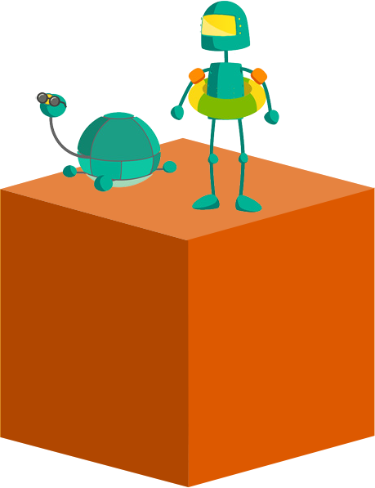
Mitä koodaus on?
Koodaus on...
Notes:
JUONTOTEKSTIMALLI:
”Uskotteko, että te pystytte koodaamaan? Hienoa! Niin uskon minäkin!”
DIAN TAVOITE:
Diojen 9–11 tarkoitus on kertoa, mistä koodauksessa on kyse.
HUOMAUTUS AVUSTAJALLE
Tähän ikäryhmään kuuluvat lapset opettelevat työskentelemään muiden kanssa, kehittävät luovia taitojaan ja oppivat uusia asioita. On siis tärkeää korostaa, että koodaus sisältää kaikkea tätä.

Slide 9



Koodaus on ongelmien ratkaisemista
Koodaus on ongelmien ratkaisemista
Notes:
JUONTOTEKSTIMALLI:
”Koodaus on ongelmien ratkaisemista! Koodaamalla luodaan uusia asioita, jotka helpottavat elämää! Tällainen asia on vaikka se, että voitte lähettää tekstiviestin, jos haluatte puhua sellaisen ihmisen kanssa, joka ei ole lähellä! Tekstiviesti on esimerkki ongelman ratkaisemisesta tekniikan avulla!”

Slide 10


Koodaus on mielikuvituksen käyttämistä
Koodaus on mielikuvituksen käyttämistä
Notes:
JUONTOTEKSTIMALLI:
”Koodaamalla voi myös luoda uusia asioista, joten sen avulla voi kuvitella ja luoda mitä tahansa!”

Slide 11


Koodaus on ystävien kanssa tekemistä
Koodaus on ystävien kanssa tekemistä
Notes:
JUONTOTEKSTIMALLI:
”Koodaus on yhdessä tekemistä! Koska koodaajat ratkaisevat koko ajan ongelmia ja käyttävät mielikuvitustaan, he auttavat toisiaan kertomalla ideoistaan ja löytämistään ratkaisuista!”

Slide 12
Mistä pidät?
Mitä asioita haluat tehdä?
Kysymys
Notes:
JUONTOTEKSTIMALLI:
”Mitä asioita haluatte tehdä? Se voi olla mitä tahansa – lukemista, urheilua, muotijuttuja, videopelien pelaamista.”
DIAN TAVOITE:
Koodauksen mieltäminen asiaksi, joka liittyy johonkin muuhun kuin tekniikkaan, jotta nuoret saadaan kiinnostumaan. Tavoitteena on saada heidän mielikuvituksensa liikkeelle ja saada heidät miettimään, miten kiinnostavasta asiasta voidaan tehdä koodaushanke, joka puolestaan ruokkii edelleen kiinnostusta.
HUOMAUTUS AVUSTAJALLE: Pyydä osallistujia kertomaan ideoistaan ja kiinnostuksenkohteistaan.

Slide 13
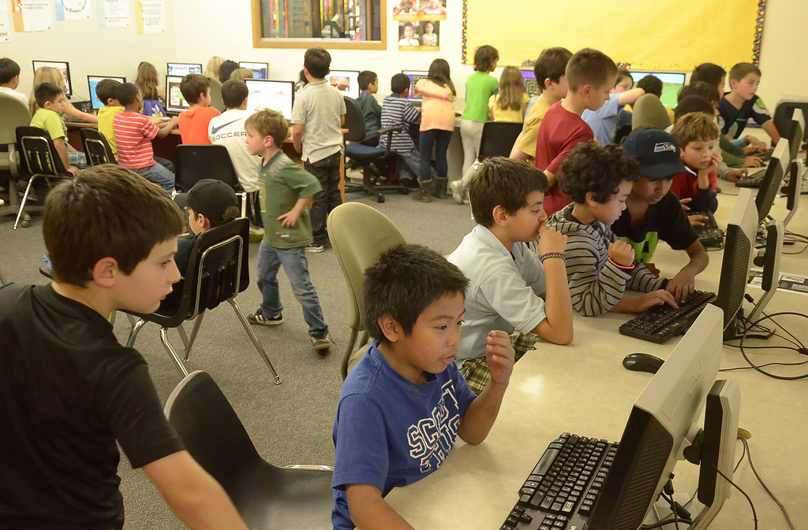
Koodauksen liittäminen harrastuksiin
Opettelemalla koodaamaan saat tietokoneen avulla enemmän iloa asioista, joista pidät!
Notes:
JUONTOTEKSTIMALLI:
”Koodaus voi olla osa kaikkea, mistä pidätte!”
*ESIMERKKEJÄ, JOITA VOIT MAINITA
Elokuvista pitävä voi tehdä sovelluksen, jossa elokuvia arvioidaan ja niistä keskustellaan
Videopeleistä pitävä voi tehdä oman pelin
Urheilusta pitävä voi tehdä mobiilisovelluksen, joka näyttää suosikkijoukkueen pelitilastot
Jos joku pitää piirretyistä ja supersankareista, hän voi tehdä sivuston mielihahmoistaan
DIAN TAVOITE:
Korostaa, että koodaamalla löytää uusia ilonaiheita ja että luotavia asioita voi välittää ystäville ja käyttää yhdessä heidän kanssaan.

Slide 14

How it goes down
Minecraft Hour of Code™:
Hero’s Journey
Notes:
JUONTOTEKSTIMALLI:
”Oletteko valmiita aloittamaan koodauksen? Aloitetaan! ”Tämänpäiväisessä Hour of Code™ -tapahtumassa käytetään Minecraft-pelin innoittamaa opetusohjelmaa! Opetusohjelmassa käytetään Minecraft-videopelin hahmoja ja käsitteitä, mutta kyseessä ei ole varsinainen peli.” Minecraft Hour of Code™ -opetusohjelmassa tavataan ”Agentti” ja opitaan käyttämään esimerkiksi silmukkoja, virheenkorjausta ja funktioita. Niiden avulla suunnitellaan omia ratkaisuja tehtäviin ja katsotaan, kun Agentti suorittaa luotuja komentoja.”
”Pelaamiseen on tänään aikaa _____ . Jos jäätte jumiin, yrittäkää löytää toinen tapa ratkaista ongelma. Voit kysyä apua vierustoverilta, ja jos tarvitset apua minulta, [nosta käsi ylös tms.].
Älkää unohtako kuulokkeita!”
DIAN TAVOITE:
Hour of Code™ -tapahtuman esittely
HUOMAUTUS AVUSTAJALLE:
Minecraft-opetusohjelmia on useampia kuin yksi. Aloita tämänvuotisella opetusohjelmalla, ja jos opiskelijasi läpäisevät sen etuajassa, ota käyttöön seuraava opetusohjelma. Jokainen opetusohjelma opettaa eri käsitteitä, joten ne kannattaa kaikki käydä läpi.
Jos et voi antaa kullekin osallistujalle omaa laitetta, muodosta heistä työpareja ja pyydä heitä käyttämään tietokonetta vuorotellen niin, että käyttövuoro vaihtuu aina, kun oppitunnissa on saatu jokin vaihe valmiiksi. Näin kumpikin saa tilaisuuden olla vuorotellen aktiivinen ja tarkkailija. Tehtävät suositellaan suoritettaviksi yksin.
Onnittele ryhmää edistymisestä ja kirjoitetusta koodista vartin käyttämisen jälkeen.
Opetusohjelman läpäisseet ja/tai muita edistyneemmät osallistujat voivat käydä opetusohjelmaa läpi käyttämällä Diamond Path -pelitilaa. Se sisältää ylimääräisiä koodaushaasteita, jotka läpäisemällä saa timantin jokaiselta tasolta.

Slide 15
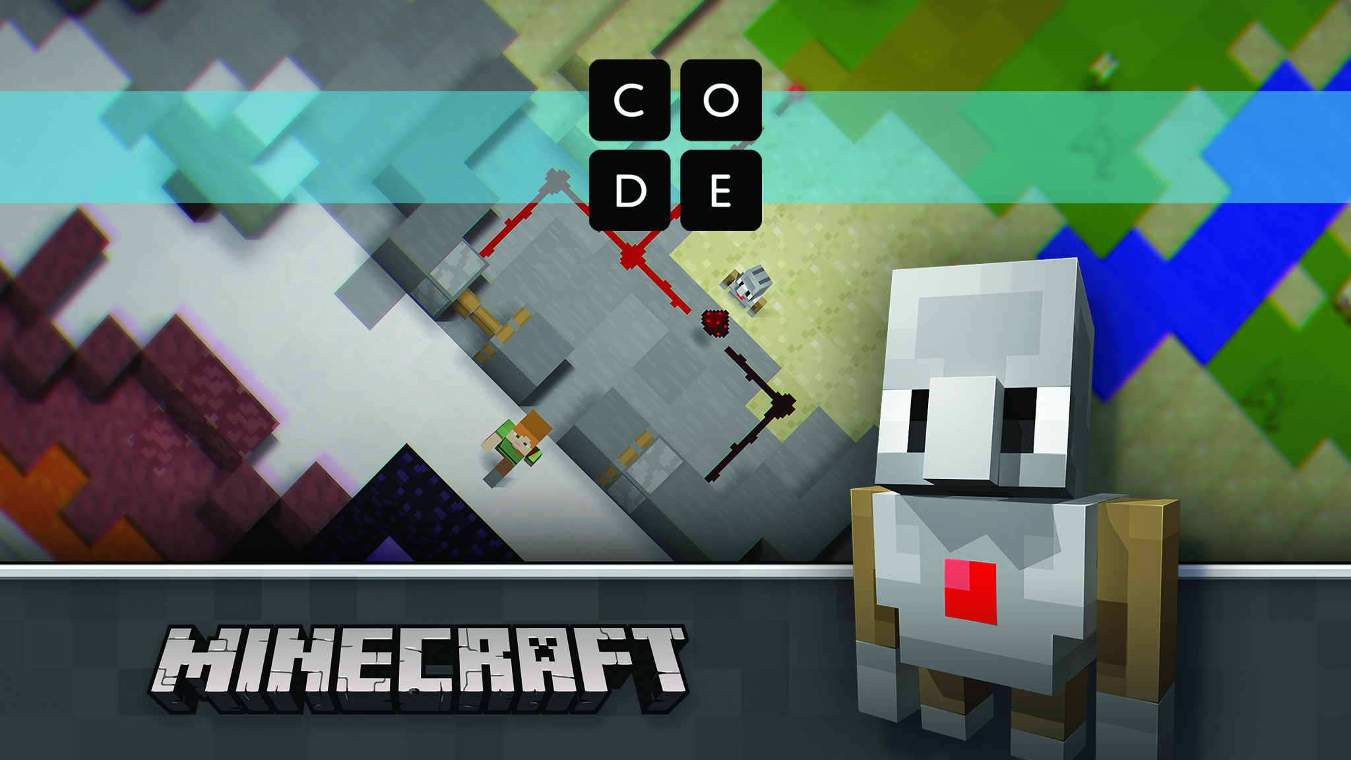
Find your tutorial
Uuden opetusohjelman saat osoitteesta Code.org/Minecraft
Notes:
JUONTOTEKSTIMALLI:
”Menkää osoitteeseen code.org/Minecraft, etsikää sieltä Minecraft Hour of Code™ Hero’s Journey -opetusohjelma ja ALOITTAKAA! ”
DIAN TAVOITE:
Antaa ihmisille aikaa päästä opetusohjelmaan.
OHJEITA AVUSTAJALLE:
Pidä tämä dia näkyvillä opetusohjelman aikana ja siirry seuraavaan diaan vasta, kun ryhmä on lähellä opetusohjelman loppua.
Jos osallistuja kirjautuu opetusohjelmaan, hänen edistymisensä eri tasoilla tallentuu ja hän voi jatkaa mahdollisesti keskeytynyttä suoritusta.
Koska osallistujat voivat vapaasti pelata ja rakentaa, on syytä pitää mielessä riskit, joita voi liittyä nuorien käyttäjien luomaan sisältöön.
JOS AIKAA ON RAJOITETUSTI:
Suorittakaa mahdollisimman monta tehtävää. Teknisesti taitavat lapset voivat suorittaa ne kaikki 50–60 minuutissa.
Onnittele oppilaita näiden suorituksesta ja kerro, että he voivat jatkaa koodaamista kotona.
JOS AIKAA JÄÄ YLI:
Ohjaa oppilaita jatkamaan viimeisen tehtävän parissa, jos se tuntuu heistä hauskalta.
Ohjaa oppilaita käymään uudelleen läpi tehtäviä ja pyydä heitä ratkaisemaan ne eri tavalla kuin aiemmin. Tämä vahvistaa opitun omaksumista ja antaa mahdollisuuden kokeilla omin päin.
Ohjaa opiskelijat pelaamaan läpi Minecraft Hour of Code™ Adventurer -opetusohjelma ja/tai Minecraft Hour of Code™ Designer -opetusohjelma.

Slide 16

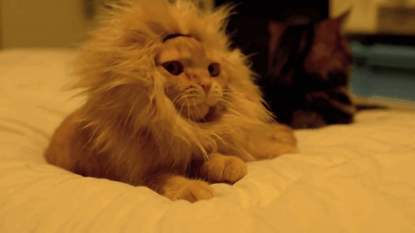

Lopetus
Lopetus
Notes:
JUONTOTEKSTIMALLI:
”Kuulkaa kaikki! Suorittamiseen on aikaa enää muutama minuutti!
Muista, että voitte jatkaa koodaamisen opettelemista Minecraftin avulla myöhemmin.”
DIAN TAVOITE:
Ilmoittaa osallistujille, että aika on lähes lopussa ja opetusohjelman suoritus on päättymässä.

Slide 17
Mitä mieltä olet nyt koodauksesta?
Nyt kun olette käyttäneet opetusohjelmaa: mitä koodaus on?
Keskustelu
Notes:
JUONTOTEKSTIMALLI:
”Palataan aiempaan keskusteluun. Ovatko ajatuksenne koodauksesta muuttuneet?”
Miten vastaisit, jos joku kysyy sinulta, mitä koodaaminen on?
Mitä olet oppinut?
Mikä oli vaikeinta? Mitä teit, jos jäit jumiin johonkin kohtaan? Miksi se on tärkeää? [rohkaisee sinnikkyyteen]
Millä tavalla koodaaminen on luovaa? [yhdistää koodaamiseen muuhun luovaan toimintaan, kuten laulamiseen, tanssimiseen tai rakentamiseen]
Kenelle koodaaminen sopii? [pyrkii murtamaan stereotypioita, kuten ”pojille”, ”matematiikassa lahjakkaille” jne.]
Kertokaa ideoita, miten voisitte koodaamalla luoda jotakin mahtavaa?
DIAN TAVOITE:
Palata alkuperäiseen kysymykseen ja katsoa, miten lasten mielipiteet koodauksesta ovat muuttuneet. Tämä kysymys antaa oppilaille mahdollisuuden vahvistaa, että he ovat oppineet ja tehneet asiat oikein. Näin he saavat varmuuden siitä, että heidän tekemänsä päätelmät ovat oikeita, mikä auttaa heitä sisäistämään opitut asiat.

Slide 18

Onnistuit!
Notes:
DIAN TAVOITE: Päättää tapahtuma positiivisiin tunnelmiin.
JUONTOTEKSTIMALLI: ”Onneksi olkoon! Olette läpäisseet tämänvuotisen Hour of Code™ -tapahtuman!”

Slide 19

Seuraavat vaiheet
Mitä voit opetella seuraavaksi?
Hauskuuden ei tarvitse päättyä tähän!
Alla on joitakin asioita, joita voit tehdä, kun juhlit saavutustasi, jatkat opettelua ja pidät hauskaa!
1
2
3
Hanki todistus.
Jatka pelaamista.
Opettele lisää.
Onnittelut! Teit sen! Todistuksesi löytyy opetusohjelman lopusta.
Lataa koodisi Minecraft: Education Editioniin, niin se herää eloon oikeassa pelissä!
Tutustu lisäresursseihin osoitteessa Microsoft.com/
digitalskills
Notes:
JUONTOTEKSTIMALLI:
”Kun teistä on nyt tulossa koodauksen asiantuntijoita, tutustukaa näihin resursseihin! Kirjoittakaa muistiin nämä linkit ja jatkakaa koodausta!”
DIAN TAVOITE:
Rohkaista nuoria siirtymään seuraavaan vaiheeseen koodauksessa.
HUOMAUTUS AVUSTAJALLE:
Osallistujat voivat saada Hour of CodeTM -todistuksensa code.org-sivustosta milloin tahansa Hour of CodeTM -opetusohjelman käynnistämisen ja Hour of CodeTM -tapahtuman päättymisen jälkeen.
Valitse lisäresurssidian sisältö yleisön mukaan:
Osallistujat voivat ladata koodinsa Minecraft: Education Editioniin ja/tai Windows 10:n Minecraftiin.
Osallistujat voivat Code Studion avulla tuoda koodinsa oikeaan peliin, jossa se herää eloon.
Tutustu Minecraft: Education Editioniin:
Minecraft: Education Edition on suunniteltu koulukäyttöön. Sen mukana saat oppitunnin hallintatyökaluja, tuntisuunnitelmia ja muita resursseja. Lisätietoja on osoitteessa https://education.minecraft.net.
Tutustu erilaisiin tapoihin, joilla voit opettaa digitaalista osaamista ja tietojenkäsittelyä yhteisössäsi: https://Microsoft.com/digitalskills
Code.org (https://code.org/educate) Code.org-sivustosta löytyvillä opettajan työkaluilla voi edetä Hour of Code™ -taitoja pidemmälle. Tietojenkäsittelyn opettamiseen koulussa ei tarvita mitään kokemusta alalta. Code.org-sivustosta löytyy opinto-ohjelma, tuntisuunnitelmat, erinomaiset opetusoppaat ja paljon työkaluja kaikille tasoille – kaikki tarvittava ilmaiseksi. Siirry osoitteeseen code.org/educate ja aloita valitsemalla opetustaso!
Code Studio (https://studio.code.org) Oliko Hour of Code™ -tapahtumassa hauskaa? Tietojenkäsittelyn maailmassa on paljon muuta kiinnostavaa! Code Studiossa on tehtäviä, pelejä ja kursseja kaikenikäisille. Opettele tekemään omia pelejä ja sovelluksia ja anna niitä sitten ystävillesi. Siirry osoitteeseen studio.code.org ja aloita jo tänään!

Slide 20

Kiitos osallistumisesta!
Kiitos, että osallistuitte Minecraft Hour of CodeTM -tapahtumaan
© Code.org, 2017. Code.org®, CODE-logo ja Hour of Code® ovat Code.orgin tavaramerkkejä.
Mojang © 2017. Minecraft on Mojang AB:n tavaramerkki.
© 2017 Microsoft Corporation. Kaikki oikeudet pidätetään.
Notes:
JUONTOTEKSTIMALLI:
DIAN TAVOITE:
Tapahtuman yhteenveto
TÄMÄN DIAN KUVAA KOSKEVAT OHJEET:
Jos tämä kuva vaihdetaan, varmista, että se on seuraavien ehtojen mukainen:
Sisältää teini-ikäisiä poikia ja tyttöjä
Näyttää, että osallistujilla on hauskaa
Sisältää henkilöryhmän, ei vain yksilöitä
Copyright 2017:
Tämä esitys on lisensoitu, ei myyty. Et voi kopioida, soveltaa, muokata, käyttää jälkiperäisteoksien valmistamiseen, levittää, julkisesti näyttää, myydä tai käyttää tätä sisältöä kaupallisiin tarkoituksiin ilman Microsoft Corporationin nimenomaista kirjallista lupaa.
Tämä esitys toimitetaan sellaisenaan. Microsoft ei myönnä minkäänlaisia suoria tai epäsuoria takuita. Tämän esityksen tietoja ja näkemyksiä, kuten URL-osoitteita ja muita Internetin sivustoviittauksia, saatetaan muuttaa asiasta erikseen ilmoittamatta.
Tietyt esityksessä kuvatut esimerkit ovat kuvitteellisia ja tarjottu vain kuvitustarkoituksessa. Mahdolliset yhteydet tai viittaukset todellisiin kohteisiin ovat tahattomia.
Tätä esitystä voi käyttää henkilökohtaiseen käyttöön ja opetustilanteissa osana Code.orgin tapahtumia ja muita koodaustapahtumia. Tämä esitys ei anna sinulle mitään laillisia oikeuksia minkään Microsoftin tuotteen immateriaalioikeuksiin.
Microsoft ja osoitteessa http://www.microsoft.com/en-us/legal/intellectualproperty/trademarks/en-us.aspx luetellut tavaramerkit ovat Microsoft-konsernin yritysten tavaramerkkejä. Kaikki muut merkit kuuluvat omistajilleen.
© Code.org, 2017. Code.org®, CODE-logo ja Hour of Code® ovat Code.orgin tavaramerkkejä.
Mojang © 2017. Minecraft on Mojang AB:n tavaramerkki.
© 2017 Microsoft Corporation. Kaikki oikeudet pidätetään.

